Slide 1
МБОУ «Ерцевская СШ им. С.И.Бочарова СП детский сад «Звездочка»
Спортивная энциклопедия
Инструктор по физической культуре С.В.Цыпленкова

Slide 2
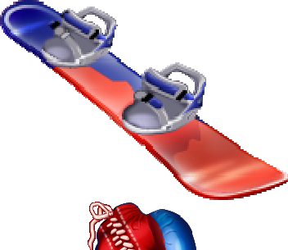
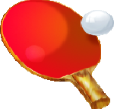
Долг родителей — укрепить здоровье ребенка в данный момент и обеспечить благоприятное развитие детского организма в будущем. Нормальное развитие и состояние здоровья обеспечивается созданием оптимальных условий, то есть организацией правильного режима.
В физическом воспитании детей дошкольного возраста используются физические упражнения (ходьба, бег, упражнения в равновесии, метание, лазание, подвижные игры), спортивные упражнения, гигиенические факторы (режим дня, питание, сон и т. п.), естественные силы природы (солнце, воздух и вода).
Задания и объяснения должны быть ясными и четкими, давать их надо бодрым голосом" и тут же показывать
все движения.
-Упражнения должны быть интересные, в них следует использовать хорошо запоминающиеся образные
сравнения, например: «птичка», «кошка», «паровоз».
-Основной принцип, которого должны придерживаться родители, занимаясь физическими упражнениями с малышами,— изображать все в виде игры. Веселый тон, шутка, смех, активное участие взрослого всегда
увлекают ребенка.
-Количество повторений движений для дошкольников
обычно колеблется от 2—3 до 10.
-После наиболее трудных упражнений необходимо давать кратковременные паузы отдыха (30—60 с).
-Средние значения показателей двигательной
активности детей за полный день - объем 17 000 движений; интенсивность 55-65 движений в минуту
Физические упражнения только тогда приносят пользу, когда ими занимаются систематически. Родители обязаны ежедневно находить время для занятий физическими упражнениями со своими детьми и тщательно следить за их здоровьем, обращая внимание на внешний вид, настроение и самочувствие ребенка.
-

Slide 3
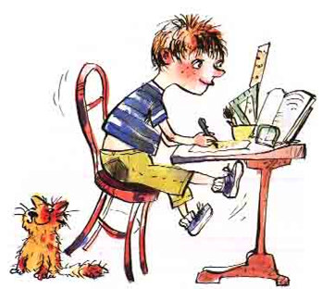
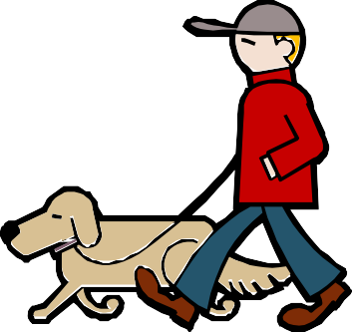
Приучая детей к определенному режиму, к
выполнению
гигиенических требований, мы
создаем у них полезные для организма навыки и тем самым сохраняем их здоровье. Твердый режим дня, установленный в соответствии с возрастными особенностями детей,
— одно из существенных условий нормального физического развития ребенка.
Основное требование к режиму — это точность во времени и правильное чередование, смена одних видов деятельности другими. Должно быть установлено время, когда ребенок ложится спать, встает, ест, гуляет, выполняет несложные, посильные для него обязанности. Время это необходимо точно соблюдать.
Сон. Только во время сна ребенок получает полный отдых. Сон должен быть достаточно продолжительным: дети 3—4 лет спят 14 часов в сутки, 5—6 лет — 13 часов, 7—8 лет — 12 часов. Из этого времени необходимо, особенно для младших детей, выделить часа полтора для дневного сна. Дети должны ложиться не позднее
Питание. Дети получают питание 4—5 раз в день.
8—9 часов вечера.
Первая еда дается через полчаса, во всяком случае не позднее чем через час после пробуждения ребенка, а последняя — часа за полтора до сна. Между приемами пищи должны быть установлены промежутки в 3—4 часа, их надо
строго соблюдать. Наиболее сытная еда дается в обед, менее сытная — на ужин.
Прогулки. Как бы точно ни соблюдалось время сна и еды, режим нельзя признать правильным,
если в нем не предусмотрено время для прогулки. Чем больше времени дети проводят на открытом воздухе, тем они здоровее.

Slide 4
Современные дети очень много общаются с телевидением, видео и компьютером. Если предыдущее поколение было поколением книг, то современное получает информацию через видео ряд.
«+» Достоинства компьютера:
Компьютер может помочь развитию у детей таких важнейших операций мышления как обобщение и классификация;
В процессе занятий на компьютере улучшаются память и внимание детей;
При игре в компьютерные игры у детей раньше развивается знаковая функция сознания, которая лежит в основе абстрактного
мышления (мышления без опоры на внешние предметы);
Компьютерные игры имеют большое значение не только для развития интеллекта детей, но и для развития их моторики, для
формирования координации зрительной и моторной функций;
Детям 3-4 лет не стоит сидеть у компьютера больше 20 минут, а к 6-7 годам это время ежедневной игры можно увеличить до получаса.
«-» Недостатки компьютера:
Чрезмерное обращение с компьютером может привести к ухудшению зрения ребенка, а так же отрицательно сказаться на его
психическом здоровье. Особенно это опасно для застенчивых детей.
И главное, нельзя уповать только на компьютер. Ребенок – маленький человек, он может формироваться и развиваться, только общаясь с людьми и живя в реальном мире.

Slide 5
Дети должны проводить на свежем воздухе как можно больше времени, чтобы быть здоровыми и крепкими.
В летнее время дети могут находится более 6 часов в день на улице, а в осеннее и зимнее время дети должны быть на воздухе не менее 4 часов. Лучшее время для прогулок с детьми — между завтраком и обедом (2—2 1/2 часа) и после дневного сна, до ужина (1 1/2—2 часа).
В сильные морозы длительность прогулок несколько сокращается.
Причиной отмены прогулки для здорового ребенка могут быть исключительные обстоятельства: проливной дождь, большой мороз с сильным ветром.
На опыте работы детских садов установлено, что дети дошкольного возраста, приученные к ежедневным прогулкам, могут гулять и при температуре 20—25° мороза, если нет сильного ветра и если они одеты соответственно погоде.
На прогулку в холодные зимние дни дети должны выходить в теплом
пальто, шапке с наушниками, валенках и теплых варежках или перчатках.
Время от времени полезно совершать с детьми более длительные прогулки, постепенно увеличивая расстояние — для младших до 15— 20 минут ходьбы, для более старших — до 30 минут, с небольшими
остановками на 1—2 минуты во время пути.
Придя на место, дети должны отдохнуть или спокойно поиграть перед тем, как возвращаться обратно.

Slide 6
Правило 1. Старайтесь, чтобы малыш больше двигался, бегал, прыгал.
Правило 2. Включите в рацион полезные для глаз продукты: творог, кефир, отварную морскую рыбу, морепродукты, говядину, морковь, капусту, чернику, бруснику, клюкву, петрушку, укроп.
Правило 3. Следите за его осанкой - при «кривой» спине нарушается кровоснабжение головного мозга, которое и провоцирует проблемы со зрением. Запомните: расстояние между книгой и глазами должно быть не менее 25-30 см.
Правило 4. Не допускайте, чтобы ребенок подолгу сидел перед телевизором, а если уж сидит, то только строго напротив и не ближе трех метров.
Правило 5. Не читать лежа и как можно меньше при искусственном освещении.
Правило 6. Не забывайте, что смотреть телевизор в темной комнате нежелательно.
Правило 7. Дошкольник может играть на компьютере не более получаса в день, после 7 лет - 1 час в день или два подхода по 40 минут.
Правило 8. Про игры на сотовом телефоне лучше забыть.
Правило 9. Ежедневно делайте вместе Гимнастику глаз – превратите
эту процедуру
в увлекательную игру!

Slide 7
Предлагаем специальный комплекс упражнений для глаз, который при регулярном выполнении может стать хорошей тренировкой и профилактикой для сохранения зрения. Упражнения лучше проводить в игровой форме, с любимыми игрушками ребенка, передвигая их вправо- влево, вверх-вниз.
Упражнения выполняются сидя, голова неподвижна, поза удобная, с максимальной амплитудой движения глаз.
Жмурки. Закрыть глаза, сильно напрягая глазные мышцы, на счет 1 - 4, затем раскрыть глаза, расслабив мышцы глаз, посмотрев вдаль, на счет 1 - 6. Повторить 4 - 5 раз.
Близко-далеко. Посмотреть на переносицу и задержать взор на счет
1 - 4. До усталости глаза доводить нельзя. Затем открыть глаза, посмотреть вдаль на счет 1 - 6. Повторить 4 - 5 раз.
Лево-право. Не поворачивая головы, посмотреть направо и зафиксировать взгляд на счет 1 - 4, затем посмотреть вдаль прямо на счет 1 - 6. Аналогичным образом проводятся упражнения, но с
фиксацией взгляда влево, вверх, вниз.
Диагонали. Перевести взгляд быстро по диагонали: направо вверх - налево вниз, потом прямо вдаль на счет 1 - 6; затем налево - вверх - направо - вниз и посмотреть вдаль на счет 1 - 6. Повторить 3 - 4 раза.
Следите за своими глазами.
Мир так прекрасен, особенно если мы его видим...

Slide 8
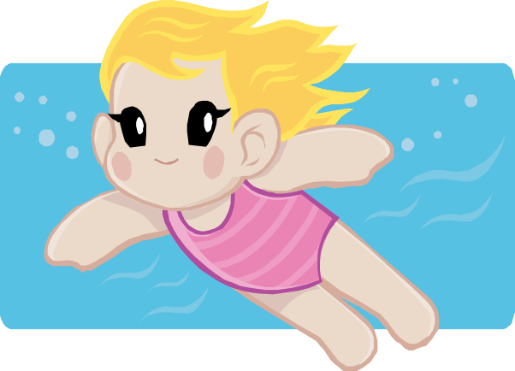
Закаливание детей необходимо для того, чтобы повысить их устойчивость к воздействию низких и высоких температур воздуха и за счет этого предотвратить частые заболевания.
При закаливании детей следует придерживаться таких основных принципов:
проводить закаливающие процедуры систематически,
увеличивать время воздействия закаливающего фактора постепенно,
учитывать настроение ребенка и проводить процедуры в форме игры,
начинать закаливание в любом возрасте,
никогда не выполнять процедуры, если малыш замерз,
избегать сильных раздражителей: продолжительного воздействия холодной воды или очень низких температур воздуха, а также перегревания на солнце,
правильно подбирать одежду и обувь: они должна соответствовать температуре окружающего воздуха и быть из натуральных тканей и материалов,
закаливаться всей семьей,
закаливающие процедуры
сочетать с физическими упражнениями и массажем,
в помещении, где находится ребенок, никогда не курить.

Slide 9
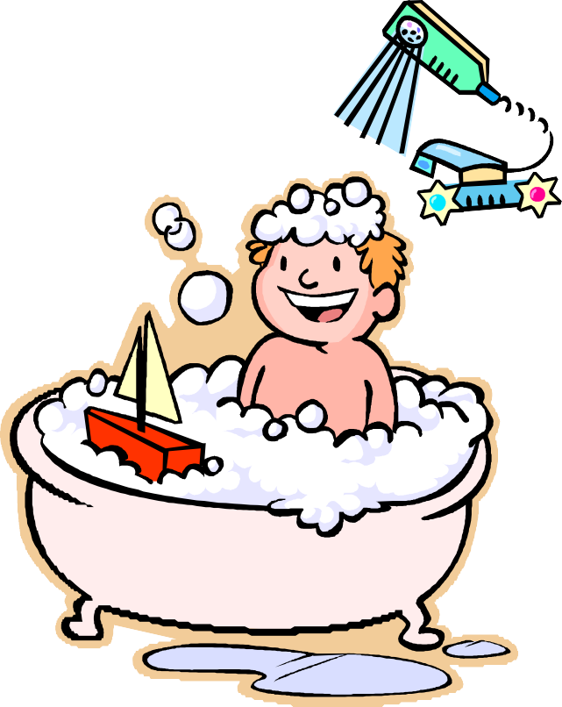
Основные факторы закаливания - природные и доступные “Солнце. Воздух и Вода”. Начинать закаливание детей можно с первого месяца жизни после осмотра малыша врачом-педиатром.
«Холодный тазик»
Налейте в таз холодную воду с температурой не выше +12С и облейте ступни ребенка, стоящего в ванне. Попросите ребенка потопать ножками, пока стекает вода. Отверстие для стока воды должно быть открытым. Промокните ноги полотенцем. В первый день продолжительность ходьбы - 1 минута, ежедневно добавляйте по 1 минуте, доводя до 5 мин. Помните! Лучше проводить закаливание в течение 1 мин в хорошем настроении ребенка, чем 5 мин с капризами.
«Холодное полотенце»
Если ребенку не нравится обливание холодной водой, постелите в ванне полотенце, смоченное холодной водой (тем 12 С) Попросите ребенка потопать ножками (не стоять!) на нем в течение 1 мин (утром и на ночь). Вытрите ребенку ноги, не растирая, а промокая полотенцем.
«Контрастный душ»
Ребенок вечером купается в ванне. Пусть он согреется в теплой воде. А потом скажите ему: "Давай мы с тобой устроим холодный дождик или побегаем по лужам". Вы
открываете холодную воду, и ребенок подставляет воде свои пяточки и ладошки.
Если ребенок боится воздействия холодным душем, то можно вначале поставить тазик
с холодной водой и сказать:
"А ну, давай с тобой по лужам побегаем!«
И вот из теплой ванны - в холодный таз (или "под дождик"),
а потом - опять в ванну. И так не менее трех раз. После процедуры укутайте ребенка в теплую простыню не вытирая, а промокая воду, потом оденьте его для сна и положите в кровать.

Slide 10
Еще один способ закалки – это прогулки босиком.
Хождение босиком не только закаляет, но и стимулирует
нервные работу
окончания, находящиеся на стопе, положительно влияет на
внутренних органов. По мнению некоторых специалистов, подошвы ног – это своеобразный распределительный щит с 72 тыс. нервных окончаний, через который можно подключиться к любому органу – головному мозгу, легким и верхним дыхательным путям, печени и почкам, эндокринным железам и др. органам.
.
Как и когда лучше заняться босохождением?
Разумеется, зимой в холода начинать приучать ребенка к подобному не стоит, но весной или летом, малыш вполне может бегать босиком по полу дома, а еще лучше – по зеленой траве.
Ребенок должен регулярно ходить босиком, настоящий закаливающий эффект наступает лишь после длительных систематических тренировках.
Используйте специальные резиновые коврики с шиповым рифлением. Каждое утро начинайте зарядку с ходьбы босиком на таком коврике.
Полезно массировать стопы ног с помощью скалки или круглой палки, катая их подошвами по несколько минут в день.
При ходьбе босиком увеличивается интенсивная деятельность почти всех мышц, стимулируется кровообращение во всем организме, улучшается умственная деятельность.

Slide 11
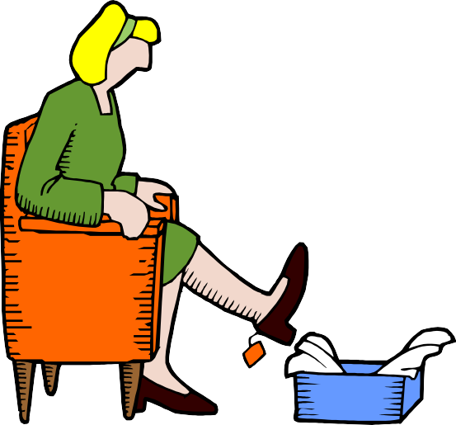
Окончательно стопа формируется у ребенка к 7-8 годам.
Плоскостопие считается одним из самых распространенных
заболеваний у детей. Но родители часто не воспринимают это заболевание всерьез и это неправильная позиция.
Обувь у ребенка должна быть сделана из натуральных материалов, внутри с твердым супинатором, поднимающим внутренний край стопы.
Подошва детской обуви должна быть гибкой и иметь
каблук (5-10 мм), искусственно поднимающий свод стопы, защищающий пятку от ушибов
Обувь должна соответствовать форме
и размеру стопы, была удобной при носке и не мешала естественному развитию ноги, не сдавливала стопу, нарушая кровообращение и вызывая потертости.
По весу обувь должна быть максимально легкой, достаточно жесткой, с хорошим задником
Помните, длина следа должна
быть больше стопы в носочной части, припуск в 10 мм.
При определении размера обуви ребенка руководствуйтесь длиной стопы которая определяется расстоянием между наиболее выступающей точкой пятки и концом самого длинного пальца
(первого или второго)

Slide 12
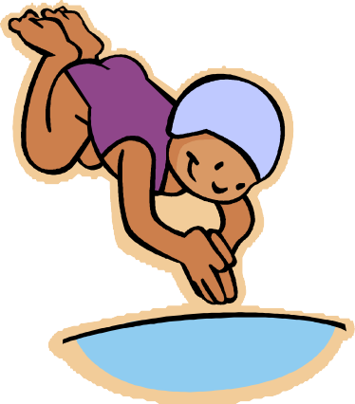
Раннее плавание детей способствует быстрейшему их физическому и психомоторному развитию. При плавании кожа ребенка испытывает благотворное массирующее воздействие воды, в связи с чем улучшается кровообращение и укрепляется нервная система.
Улучшает работу внутренних органов, развивает сердечно-сосудистую и дыхательную систему.
В условиях продолжительного пребывания в воде совершенствуются процессы терморегуляции. Происходит закаливание организма, растет сопротивляемость неблагоприятным факторам внешней среды.
Плавание, является одним из лучших средств формирования правильной осанки ребенка.
Дозированное плавание может быть полезно детям, склонным к простудным заболеваниям.
Регулярные занятия плаванием, способствуют укреплению нервной системы, крепче становится сон, улучшается аппетит, повышается общий тонус организма, совершенствуются движения, увеличивается выносливость.

Slide 13
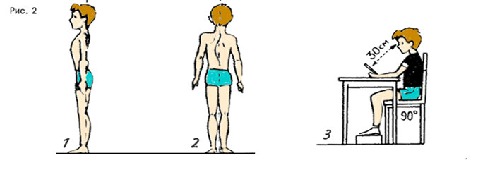
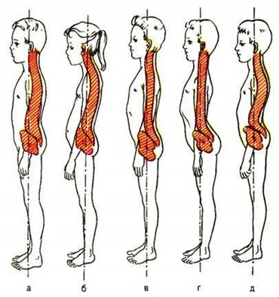
Осанка – это привычное положение тела человека. Она считается правильной, если человек держит голову прямо и свободно, плечи находятся на одном уровне,
слегка опущены назад, корпус выпрямлен,
живот подтянут, грудь слегка выступает вперед, колени
выпрямлены.
Правильная осанка не
бывает врожденной, она начинает формироваться с первых лет нашей жизни.
Наиболее ответственный период для формирования осанки от 4 до 10 лет
Приучая вашего ребенка «правильно» держать свое тело, не забывайте при этом и про вашу осанку.
Причины формирования неправильной осанки являются:
-Отсутствие крепкого, достаточно развитого мышечного корсажа – мышечной системы;
-Неравномерное развитие мышц спины, живота и бедер, изменение тяги, определяющей вертикальное положение позвоночника;
-Продолжительная болезнь или хронические заболевания, ослабляющие организм;
-Последствия рахита
-Не соответствующая росту мебель;
-Неудобная одежда и обувь.
Контролируйте осанку своего ребенка раз в пол года самостоятельно, не прибегая к помощи врача.

Slide 14
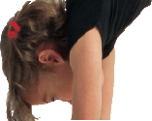
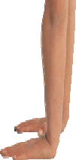
Осмотр вашего ребенка проводите в дневное время, при хорошем и равномерном освещении.
Разуйте и разденьте ребенка до трусиков, поставьте прямо, руки должны быть опущены вдоль туловища. Сами сядьте на стул на расстоянии 2-3 м и внимательно посмотрите на ребенка.
симметрично ли расположены уши, лопатки, талия, складки под ягодицами и сами ягодицы. Если они находятся на разной высоте, есть причина для беспокойства!
попросите ребенка достать руками до пола, выгнув спину. Проверьте, нет ли вдоль поясничных позвонков валиков, не торчат ли лопатки.
Посмотрите на ребенка сбоку и проверьте, не сутулится ли он, попросите его наклонить голову вперед и, не поднимая головы, повернуть ее сначала в одну, затем в другую сторону. Убедитесь, что объем движений при этом одинаков и выполняются они без
ограничения.
Следим за осанкой вместе
Покажите ребенку такой способ: стать к стене, плотно прижавшись затылком, лопатками, ягодицами, икрами ног и пятками, подбородок слегка приподнять. Ребенок должен зафиксировать в сознании мышечные ощущения при таком положении тела. Если 3- 4 раза в день ребенок будет стараться удерживать такую позу несколько секунд, это благотворно отразится на его осанке. Для формирования правильной осанки проводите с детьми упражнения с предметами на голове, балансирование, хождение по наклонной

Slide 15
Красивая улыбка не только привлекает внимание, помогает в общении, но и говорит о том, что у вас здоровые, крепкие зубы. Когда люди жили в пещерах, у них не было зубных щеток, но они
все равно
ухаживали за зубами, вытаскивали кусочки мяса
маленькими палочками с острыми концами.
Как только у ребенка появились молочные зубы,
давайте ему после кормления кипяченную воду, а более старших детей приучайте полоскать рот после еды.
В 3 года подарите ребенку зубную щетку и приучите чистить зубы ежедневно утром и вечером после еды.
Зубы необходимо чистить правильно, тщательно вычищать остатки пищи щеткой из самых труднодоступных уголков.
Зубы нужно чистить не менее 3х минут. Передние зубы чистить по направлению вверх и вниз, затем задние зубы. Зубы всегда нужно чистить круговыми движениями
Начинайте обращать внимание на состояние зубов у детей в возрасте старше 2-3 лет, когда у них возникает кариес.
Примерно к 10-12 годам молочные зубы у
ребенка полностью заменяются на коренные, и заболеваемость кариесом снова возрастает.
Ухаживайте за своими зубами ежедневно, ешьте полезные продукты, посещайте стоматолога раз в полгода и тогда ваши зубки будут крепкими, а улыбка белоснежной ☺

Slide 16
